Slide 1
Perancangan Aplikasi Personal Branding Pada Mahasiswa dan Alumni UIN Alauddin Makassar
Muhammad Azwar Bahar (60900116085)
Pembimbing I : Syahbuddin S.Kom., M.Kom
Pembimbing II : Zulkarnaim Masyhur S.Kom., M.Kom
Penguji I : Faisal Akib S.Kom., M.Kom
Penguji II : Dr. Musyfikah Ilyas, S.H.I., M.H.I.
http://www.free-powerpoint-templates-design.com

Slide 2
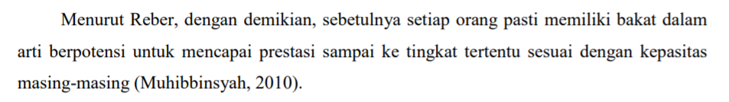
Latar Belakang
“
“
Sulit menemukan talent mahasiswa ataupun
fresh graduate yang berbakat dan yang memiliki potensi
Analisis Minat Belajar dan Bakat Terhadap Hasil Belajar Matematika Siswa (2016)

Slide 3
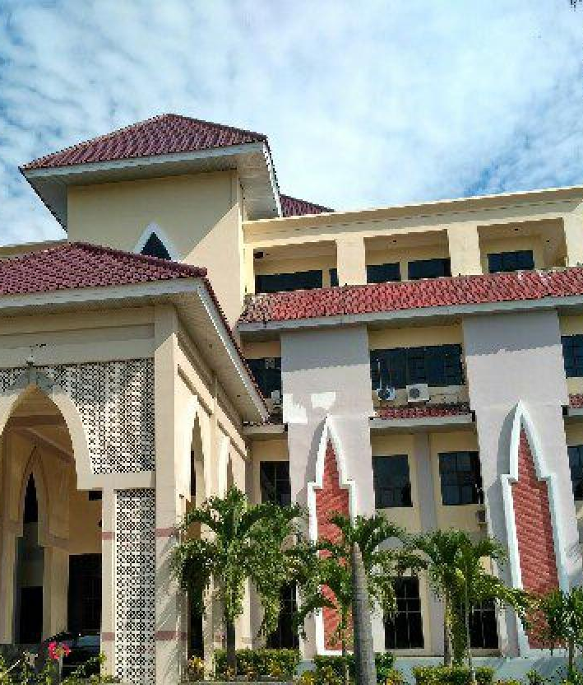
Latar Belakang
Setiap Manusia Memiliki bakat kemampuan dan kelebihan masing-masing
UIN Alauddin Makassar memiliki mahasiswa aktif yang tentunya memiliki banyak talenta bidang yang berbeda-beda dan melahirkan bnyak alumni yang kreatif
7 Fakultas
12 UKM
Faktor
Ketidak Percayaan diri menjadi bentuk suatu penghalang dan wadah atau platform untuk mereka mengutarakan kemampuan dan kelebihannya tidak maksimal

Slide 4
Latar Belakang
قُلْ كُلٌّ يَّعْمَلُ عَلٰى شَاكِلَتِهٖۗ فَرَبُّكُمْ اَعْلَمُ بِمَنْ هُوَ اَهْدٰى سَبِيْلًا
Allah SWT telah berfirman dalam QS Al-Isra’ ayat 84
“Katakanlah (Muhammad), “Setiap orang berbuat sesuai dengan pembawaannya masing-masing.” Maka Tuhanmu lebih mengetahui siapa yang lebih benar jalannya”.(Kementerian Agama, 2019).
“Katakanlah (Muhammad), “Setiap orang berbuat sesuai dengan pembawaannya masing-masing.” Maka Tuhanmu lebih mengetahui siapa yang lebih benar jalannya”.(Kementerian Agama, 2019).

Slide 5
Latar Belakang
Sikap yang menganggap dirinya tidak cukup baik bisa menjadi lingkaran setan saat muncul perasaan meragukan diri sendiri
Padahal kita sebagai umat islam diserukan untuk ber-khusnudzan atau berprasangka yang baik kepada diri sendiri.

Slide 6
Latar Belakang
Seiring Perkembangan Teknologi, Media sosial adalah fitur yang paling sering digunakan oleh pengguna internet saat ini
Manfaat salah satunya kemudahan dalam melakukan proses rekruitment
Dengan Penelusuran Media sosial kandidat dapat memberikan informasi sekilas terkait minat bakat atau kebiasaan seseorang

Slide 7
Pihak kampus memiliki peran yang sangat penting dari permasalahan ini
Info Loker
Bantuan Pengembangan Diri
Menjembatani pihak perusahaan

Slide 8

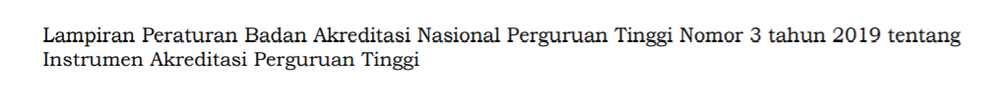
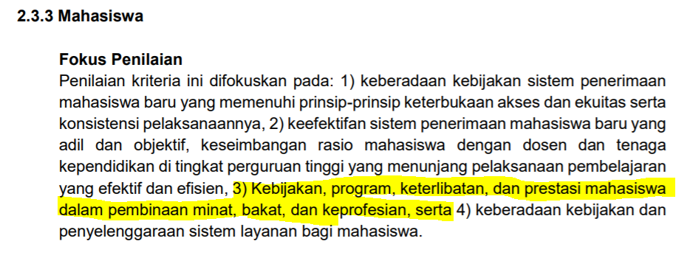

Slide 9
Allah SWT telah berfirman dalam QS An-Nisa’ ayat 58
۞ اِنَّ اللّٰهَ يَأْمُرُكُمْ اَنْ تُؤَدُّوا الْاَمٰنٰتِ اِلٰٓى اَهْلِهَاۙ وَاِذَا حَكَمْتُمْ بَيْنَ النَّاسِ اَنْ تَحْكُمُوْا بِالْعَدْلِ ۗ اِنَّ اللّٰهَ نِعِمَّا يَعِظُكُمْ بِهٖ ۗ اِنَّ اللّٰهَ كَانَ سَمِيْعًاۢ بَصِيْرًا
"Sesungguhnya Allah menyuruh kamu menyampaikan amanah kepada pemiliknya. Apabila kamu menetapkan hukum di antara manusia, hendaklah kamu tetapkan secara adil. Sesungguhnya Allah memberi pengajaran yang paling baik kepadamu. Sesungguhnya Allah Maha Mendengar lagi Maha Melihat". (Kementerian Agama, 2019).

Slide 10
Rumusan Masalah
Bagaimana Merancang sistem aplikasi personal branding yang berisi kemampuan dan keahlian untuk mahasiswa dan alumni UIN Alauddin Makassar melakukan personal branding agar bebeas menyatakan bakat kemampuan dan kelebihan yang mereka miliki
01
Bagaimana mempermudah recruiter dalam pencarian telent berdasarkan kriteria yang ditentukan
02

Slide 11
Fokus Penelitian
01
Sistem yang akan dibuat berjalan pada platform Android dan Website
03
Sistem ini dapat memberikan informasi terkait kemampuan dan bakat mahasiswa UIN Alauddin Makassar
02
Pengguna utama pada sistem yang akan dibuat adalah mahasiswa atau alumni UIN Alauddin Makassar
04
Sistem ini juga dapat menjadi sumber informasi yang valid tentang info kampus maupun informasi umum

Slide 12
Kajian Pustaka
Lestai , 2016
Indiarto , 2016
Julianto & Fhatoni , 2019
Rancang Bangun Aplikasi Pemilihan Minat Bakat Pada SMA Negeri 1 Tinggimocong Berbasis Web
Pengembangan Aplikasi Penyedia Informasi Lowongan Kerja Berbasis Desktop
Sistem Informasi Pendataan Minat Bakat dan Prestasi Pemuda di Bidang Olahraga dan Seni Kebudayaan Ogan Ilir

Slide 13
Kajian Pustaka
Lestai , 2016
Indiarto , 2016
Julianto & Fhatoni , 2019
Rancang Bangun Aplikasi Pemilihan Minat Bakat Pada SMA Negeri 1 Tinggimocong Berbasis Web
Pengembangan Aplikasi Penyedia Informasi Lowongan Kerja Berbasis Desktop
Sistem Informasi Pendataan Minat Bakat dan Prestasi Pemuda di Bidang Olahraga dan Seni Kebudayaan Ogan Ilir

Slide 14
Kajian Pustaka
Lestai , 2016
Indiarto , 2016
Julianto & Fhatoni , 2019
Rancang Bangun Aplikasi Pemilihan Minat Bakat Pada SMA Negeri 1 Tinggimocong Berbasis Web
Pengembangan Aplikasi Penyedia Informasi Lowongan Kerja Berbasis Desktop
Sistem Informasi Pendataan Minat Bakat dan Prestasi Pemuda di Bidang Olahraga dan Seni Kebudayaan Ogan Ilir

Slide 15
Metode Penelitian
Jenis Penelitian : Kualitatif
Metode Pengimpulan Data
- Observasi
- Wawancara
- Studi Literatur

Slide 16
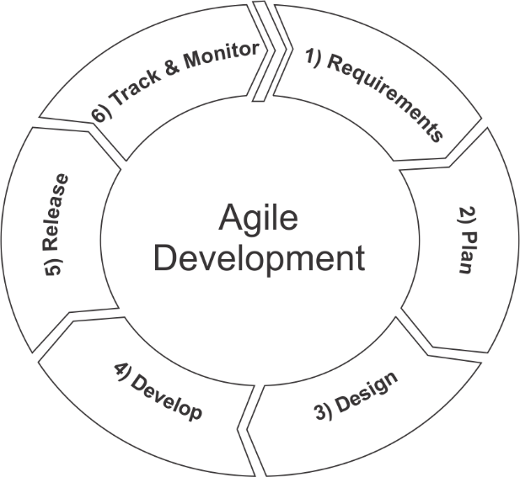
Metode Pengembangan Sistem
Agile Software Development merupakan metodologi pengembangan perangkat lunak yang di lakukan secara iterative, Pengembangan perangkat lunak yang di lakukan harus menghasilkan suatu produk yang siap pakai namun belum memenuhi semua recruitment

Slide 17
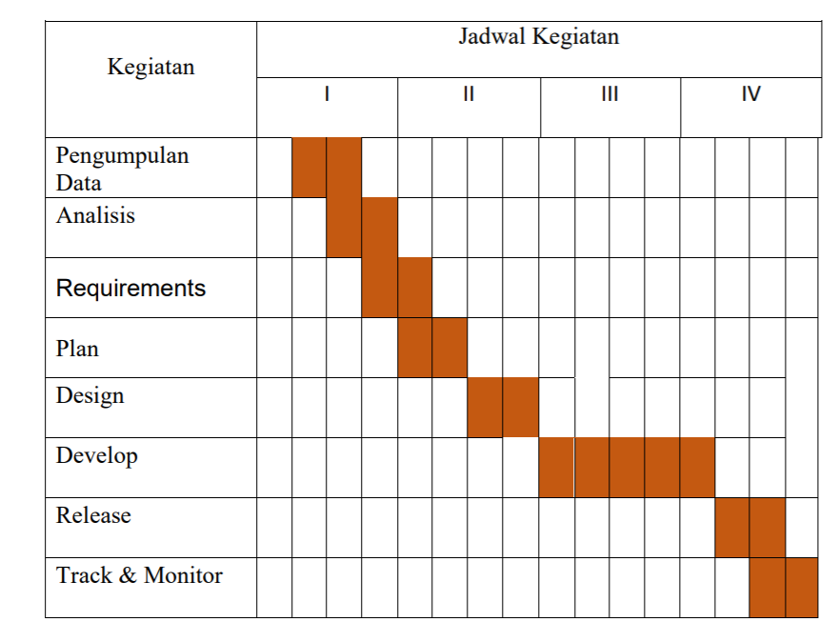
Estimasi Waktu Penelitian

Slide 18
Terima Kasih

